Slide 1
Computer Organization & Design 实验与课程设计
Computer Organization & Design
实验七
CPU设计-指令集扩展
洪奇军
redflag@zju.edu.cn。移动短号：558983
http://10.78.18.200:8080/Platform/
ftp://10.214.26.108:10000（施老师课件资源网站）
注册时邮箱格式:学号@st.zju.edu.cn
2019-3-22

Slide 2
Course Outline
实验目的与实验环境
实验任务
实验原理
实验操作与实现
Notes:
Rudimentary logic functions=基本的逻辑函数

Slide 3
实验目的
1. 运用寄存器传输控制技术
2. 掌握CPU的核心：指令执行过程与控制流关系
3. 设计数据通路和控制器
4. 设计测试程序

Slide 4
实验环境
实验设备
1. 计算机（Intel Core i5以上，4GB内存以上）系统
2. Spartan-3 Starter Kit Board/Sword开发板
3. Xilinx ISE14.4及以上开发工具
材料
无

Slide 5
Course Outline
实验目的与实验环境
实验任务
实验原理
实验操作与实现
Notes:
Rudimentary logic functions=基本的逻辑函数

Slide 6
实验任务
1. 扩展实验六CPU指令集
重新设计数据通路和控制器
兼容Exp05的数据通路和控制器
替换Exp05的数据通路控制器核
扩展不少于下列指令
R-Type：add, sub, and, or, xor, nor, slt, srl*, jr, jalr, eret；
I-Type： addi, andi, ori, xori, lui, lw, sw, beq, bne, slti
J-Type： J, Jal*；
此实验在Exp06的基础上完成
2. 设计指令集测试方案
3. 设计指令集测试程序

Slide 7
Course Outline
实验目的与实验环境
实验任务
实验原理
实验操作与实现

Slide 8
CPU organization
Digital circuit
General circuits that controls logical event with logical gates --Hardware
Computer organization
Special circuits that processes logical action with instructions -Software
Data input
Control unit
Control signals
Datapath
Data output
Status input
Status signals
Control output

Slide 9
控制信号定义
兼容Exp06需要增加那些通路与操作控制
信号 | 源数目 | 功能定义 | 赋值0时动作 | 赋值1时动作
ALUSrc_B | 2 | ALU端口B输入选择 | 选择寄存器B数据 | 选择32位立即数（符号扩展后）
RegDst | 2 | 寄存器写地址选择 | 选择指令rt域 | 选择指令rs域
MemtoReg | 2 | 寄存器写入数据选择 | 选择存储器数据 | 选择ALU输出
Branch | 2 | Beq指令目标地址选择 | 选择PC+4地址 | 选择转移地址（Zero=1）
Jump | 2 | J指令目标地址选择 | 选择J目标地址 | 由Branch决定输出
RegWrite | - | 寄存器写控制 | 禁止寄存器写 | 使能寄存器写
MemWrite | - | 存储器写控制 | 禁止存储器写 | 使能存储器写
MemRead | - | 存储器读控制 | 禁止存储器读 | 使能存储器读
ALU_Control | 000- 111 | 3位ALU操作控制 | 参考表 Exp04 | Exp04

Slide 10
控制信号真值表
根据数据通路重新设计控制器输出信号真值表
OP | Reg Dst | ALU Src | Mem toReg | Reg Write | Mem Read | Mem Write | Branch | Jump | ALU _{op1} | ALU _{op0}
R-格式 000000
I-格式LW
I-格式SW
I-格式beq
J-格式
重新设计真值表
需要增加控制信号吗？
需要ALU_{OP}吗？

Slide 11
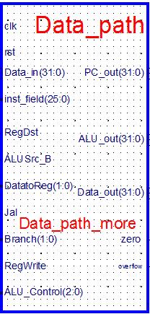
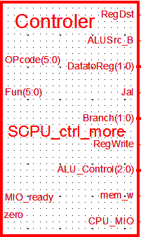
重新设计数据通路与控制器接口：
重新设计接口
扩展后增加了控制信号
数据通路参考接口如右图
模块符号文档：Dataa_path_more.sym
控制器参考接口信号如下图
模块符号文档：SCPU_ctrl_more.sym

Slide 12
数据通路功能控制器接口信号标准
module SCPU_ctrl_more( input[5:0]OPcode, //OPcode
input[5:0]Fun, //Function input MIO_ready, //CPU Wait ……
output reg mem_w,
output reg [2:0]ALU_Control,
output reg CPU_MIO
);
endmodule
module Data_path_more( input clk, //寄存器时钟
input rst, //寄存器复位
input[25:0]inst_field, //指令数据域
……
output[31:0]ALU_out,
output[31:0]Data_out,
output[31:0]PC_out
);
endmodule
Notes:
module Data_path( input clk, //寄存器时钟
input rst, //寄存器复位
input[25:0]inst_field, //指令数据域
input RegDst,
input ALUSrc_B,
input MemtoReg,
input Jump,
input Branch,
input RegWrite,
input[31:0]Data_in,
input[2:0]ALU_Control,
output[31:0]ALU_out,
output[31:0]Data_out,
output[31:0]PC_out
);
endmodule

Slide 13
Course Outline
实验目的与实验环境
实验任务
实验原理
实验操作与实现

Slide 14
CPU之控制器扩展设计
-扩展实验六设计的CPU功能

Slide 15
设计工程：OExp07-ExtSCPU
扩展不少于下列指令
R-Type：add, sub, and, or, xor, nor, slt, srl*, jr, jalr, eret；
I-Type： addi, andi, ori, xori, lui, lw, sw, beq, bne, slti
J-Type： J, Jal*；
集成替换验证通过的新CPU
替换实验六(Exp06)中的SCPU模块
替换实验六(Exp06)中的SCPU_ctrl模块
替换实验六(Exp06)中的Data_Path模块
顶层模块延用Exp05
模块名：Top_OExp06_ExtSCPU.sch
需要修改CPU逻辑符号
测试扩展后的CPU功能
设计测试程序(MIPS汇编)测试

Slide 16
设计要点
设计指令扩展后DataPath结构
需要根据新的接口信号重新设计逻辑符号
在实验五的原理图上扩展
根据新DataPath结构设计控制器
需要根据新的接口信号重新设计逻辑符号
建议用HDL结构化描述
设计CPU调用模块
根据新的控制器和数据通路接口信号设计CPU模块
重新设计CPU逻辑符号
仿真新设计的模块
独立仿真DataPath和控制器
集成替换CPU及子模块
仿真正确后
集成替换CPU、数据通路和控制器模块

Slide 17
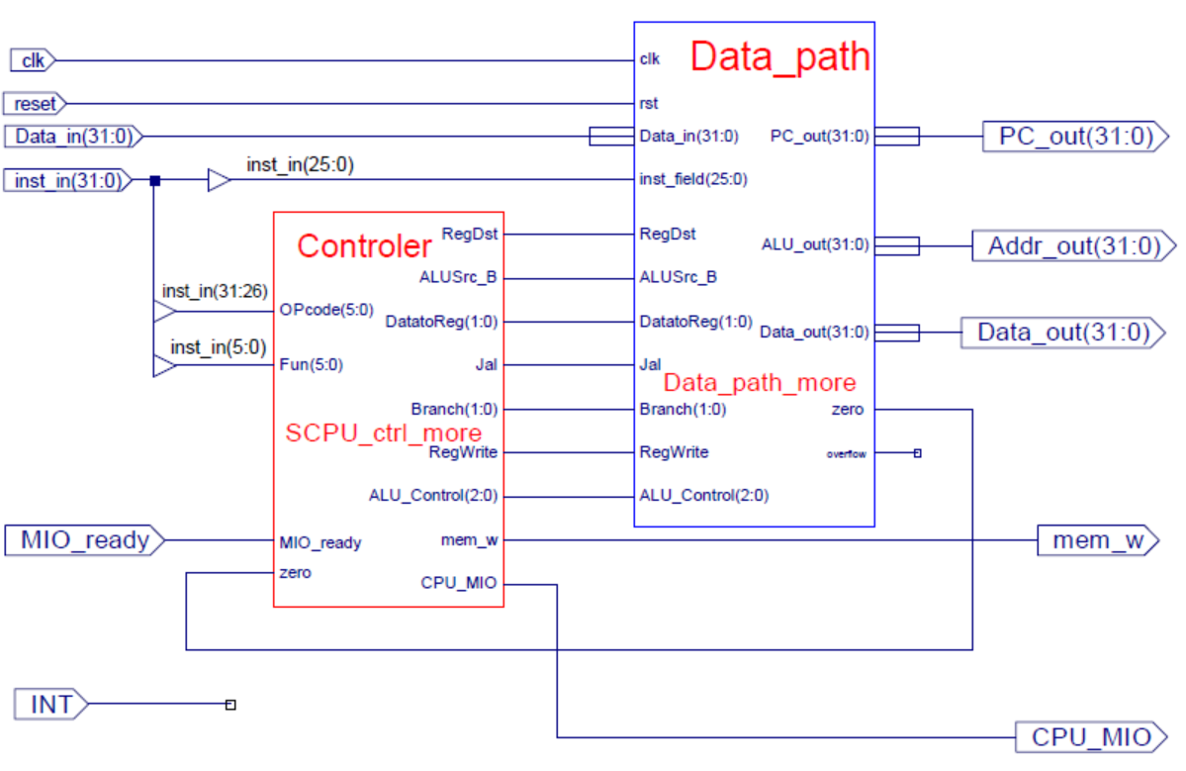
扩展指令后的CPU参考模块

Slide 18
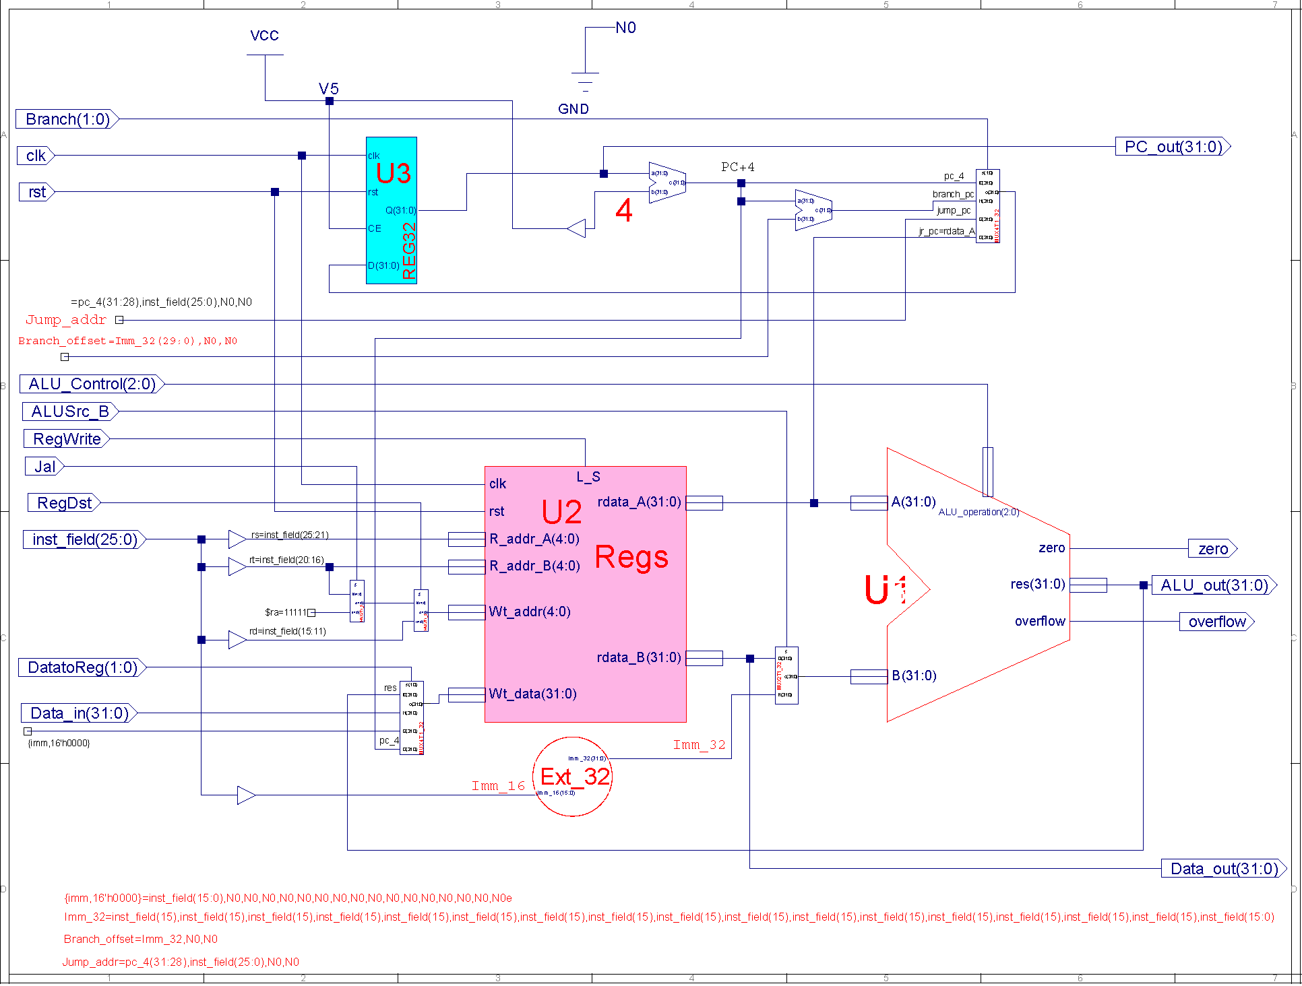
Datapath参考设计

Slide 19
控制器描述参考结构
`define CPU_ctrl_signals {RegDst,ALUSrc_B,MemtoReg,RegWrite,MemRead,MemWrite,Branch,Jump, ALU_Control，… …………}
assign mem_w = MemWrite&&(~MemRead);
always @* begin
case(OPcode)
6‘b000000: //ALU
case(Fun)
6'b100000: begin CPU_ctrl_signals = ?; end //add
6'b100010: begin CPU_ctrl_signals = ?; end //sub
……
default: begin CPU_ctrl_signals = ?; end;
endcase
6'b100011: begin CPU_ctrl_signals = ?; end //load
6'b101011: begin CPU_ctrl_signals = ?; end //store
……
default: begin CPU_ctrl_signals = ?; end
endcase
end

Slide 20
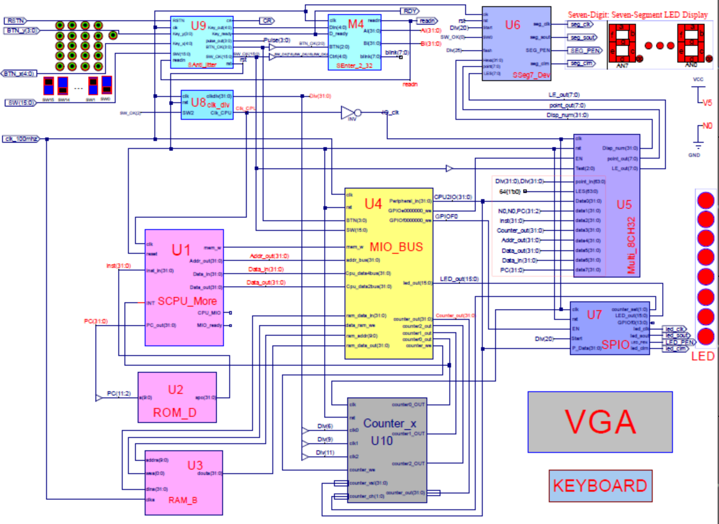
实验七的顶层模块结构
CPU逻辑符号不同

Slide 21
CPU调试与测试
调试
SCPU_ctrl_more模块仿真
设计测试激励代码仿真测试*
Data_path_more模块仿真
设计测试激励代码仿真测试*
集成替换
仿真正确后逐个替换Exp06的相应模块
使用DEMO程序目测控制器正常运行
DEMO程序与前面实验不一样
也可自行设计
memory_initialization_radix=16;
memory_initialization_vector=
08000008, 00000020, 00000020, 00000020, 00000020, 00000020, 00000020, 00000020, 3c03f000, 3c04e000, 3c088000, 2014003f, 3c06f800, 00000827, 0001102a, 202affff, ac660004, 8c650000, 00a52820, 00a52820, ac650000, 21290001, ac890000, 8c0d0014, 8c650000, 00a52820, 00a52820, ac650000, 8c650000, 00a85824, 21ad0001, 15a00001, 0c000037, 8c650000, 20120008, 0252b020, 02569020, 00b25824, 11600005, 11720009, 20120008, 1172000a, ac890000, 08000018, 15410002, 00005027, 014a5020, ac8a0000, 08000018, 8e290060, ac890000, 08000018, 8e290020, ac890000, 08000018, 8c0d0014, 014a5020, 354a0001, 22310004, 02348824, 01224820, 15210001, 21290005, 8c650000, 00a55820, 016b5820, ac6b0000, ac660004, 03e00008;

Slide 22
设计测试记录表格
CPU指令测试结果记录
自行设计记录表格

Slide 23
思考题
指令扩展时控制器用二级译码设计存在什么问题？
设计bne指令需要增加控制信号吗？
设计andi时需要增加新的数据通道吗？

Slide 24
SCPU控制器逻辑结构图参考

Slide 25
SCPU控制器输出信号真值表参考

Slide 26
实验问题总结
1.实验3. SW[4:3]=01,SW[1:0]=01显示7段码显示RAM数字:1111111->2222222->ffffffff时有部分是乱码，部分七段显示：55AA 可以如下修改：
RAM clk 用 Clk_CPU ,很多同学可以了。
部分同学：assign Clk_CPU=(SW2)? clkdiv[24] : clkdiv[2]; 修改为 clkdiv[0].
动态显示 0 -> F 的功能却无法实现，看原理图又找不出错误，用了 Verilog 方式成功实现，每个接口一一对应，非常容易找错误。
2.实验4.ALU中OR32的输出接口一直连接不出线路，需要重新生成SYM
3.行列键盘按键不动：注意BTN_X[4:0]是output.
4.7段码显示:55AA 说明只有初始值，SCPU没有正常开始工作。
5.自编P2S有问题时，显示会乱码。

Slide 27
学长实验调试小结
6.调换法：Ａ:找正确的顶层文件替换自己的顶层SCH，成功则说明你的顶层原理图有问题。B:替换所有的核进行尝试。
7.用了 Verilog 语言描述来实现顶层SCH。 Verilog 相比与原理图的优势，不仅能简明地表示复杂的原理图，而且便于维护，可以保证连线的准确性，出错了也能通过开发环境找到错处进行修正。
8.七段数码管显示“AA5555AA”且频闪，解决方案参差不齐，有的是将ALU重新用代码实现，有的是将datapath的顶层图重新绘制或者用代码实现。我是通过改变srl代码里面的逻辑解决了这个问题。
9.仿真测试，我在进行仿真测试的时候，发现bne和beq指令的运行有问题，原本是先进行减法运算判断zero是否置1，进一步判断是否跳转，但是在我的代码里竟然是先跳转到指定位置，然后再判断减法和zero的状态。后来经过调试，我解决了这个问题，虽然这其中我做了相当多的工作来调整他的时序问题.

Slide 28
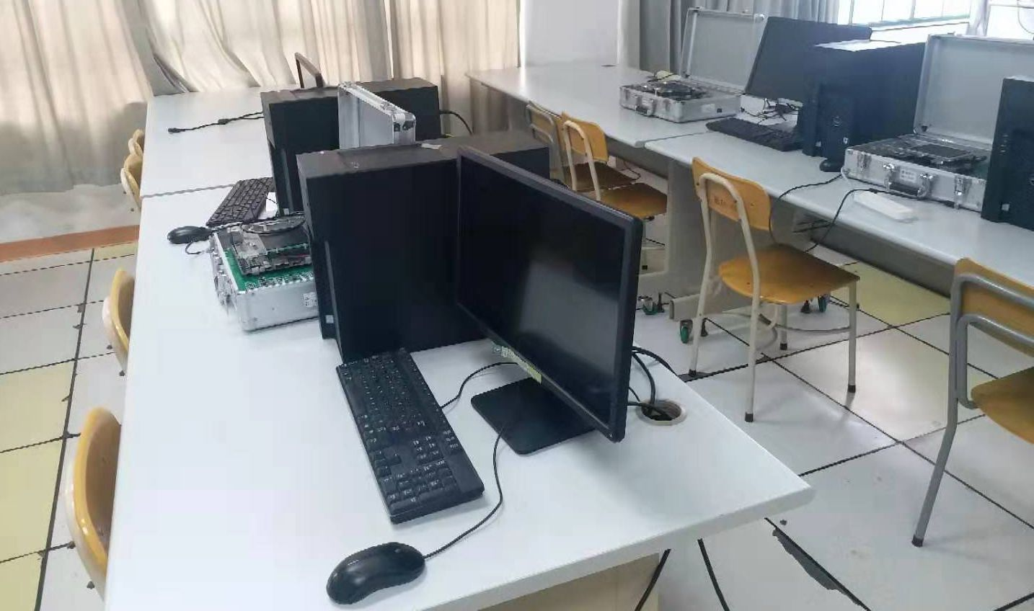
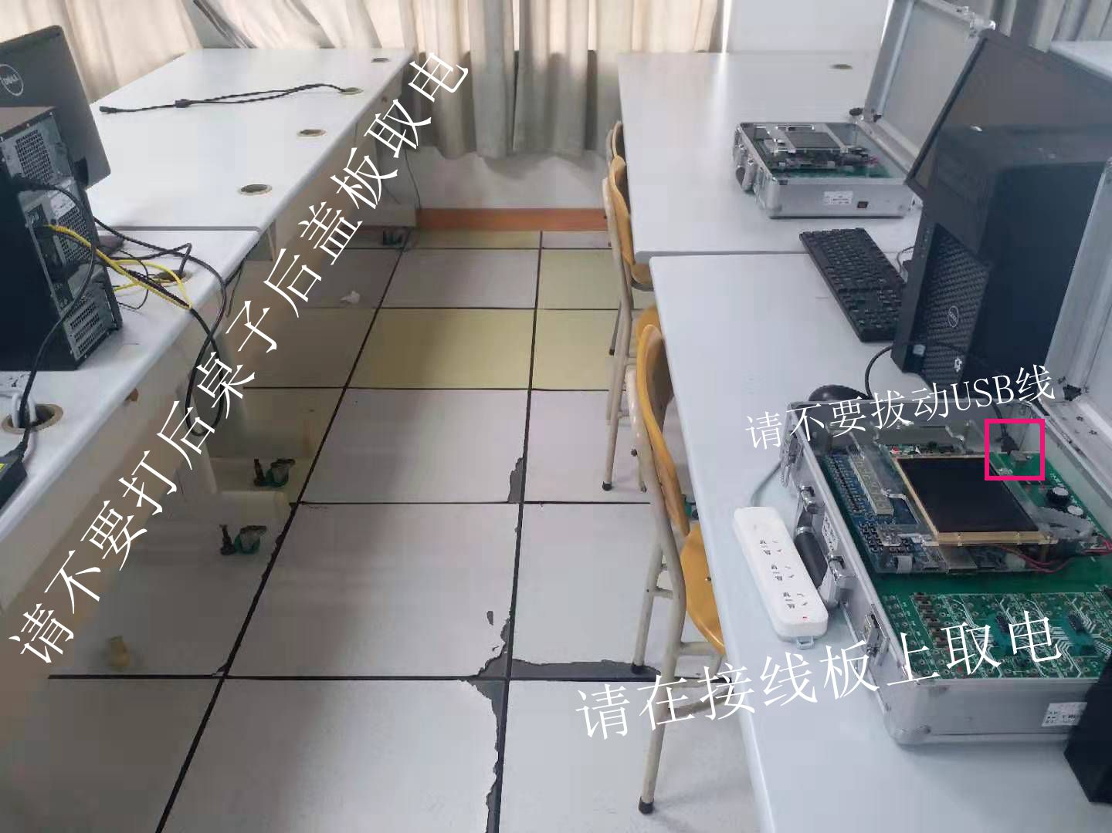
实验室规范
实验结束时请关闭电脑主机（显示器电源不用关闭）。
关闭SWORD实验台电脑，但不要合上实验台盖子，不要拔动实验台这一端的USB下载线。
请整理好椅子，如下图所示：
每一张桌子上都有一个接线板提供电源，请不要打开电脑桌的后盖板取电。（部分WIN10密码：123456）

Slide 29
END

